Slide 1
Dobývání znalostí z databází OLAP a datové kostky
Roman Danel
Institut ekonomiky a systémů řízení
2017

Slide 2
Důvod vzniku
Problémy s reportingem u relačních db – při velkém množství dat pomalé
Idea – předpřipravit data pro reporting z OLTP zdrojů
V teorii databází se jedná o projekci relace

Slide 3
OLAP
Datový sklad
Fakta, dimenze
Data jsou prezentována ve formě datové kostky – snapshot dat
Multidimenzionální pohled na data (může mít více než tři dimenze)

Slide 5
Dimenze kostky
s narůstajícím počtem dimenzí kostky (se zvětšující se kostkou) je mnoho buněk (představujících specifické kombinace atributů) prázdných. Využití kapacity uložiště není efektivní.
není vhodné za každou cenu vytvářet jednu kostku o vysokém počtu dimenzí, ale spíše více kostek o menším počtu dimenzí.

Slide 6
Dimenzní tabulky
Vlastnosti, podle kterých jsou data agregována
S tabulky faktů propojeny přes primární klíč

Slide 7
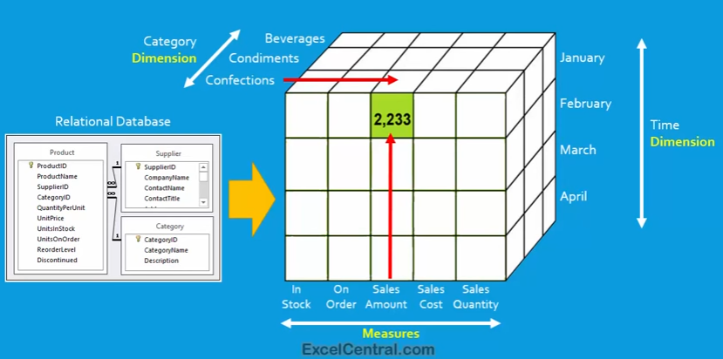

Slide 8
Data Storage Models
ROLAP
Data v tabulkách v OLTP systému
MOLAP
Data v multidimenzionální struktuře (datový sklad)
Vyšší výkon výpočtů
Při změně se musí vše přepočítat
HOLAP – hybridní
Část dat je uložena v datovém skladu a část v OLTP

Slide 9
Nástroje a výrobci
MOLAP
Hyperion, Executive Viewer, CFO Vision, BI/Analyze, PowerPlay, Business Objects, Genita, Holos, MS OLAP Services, Pilot, ProCube
ROLAP
Discover 3 from Oracle, DSS Agent from MicroStrategy, MetaCube from IBM Informix, Platinum Beacon from Platinum, Brio, Business Objects, Cognos Powerplay

Slide 10
Microsoft Analysis Services
Business Intelligent Development Studio
Analysis Project
Data Sources
Data Sources Views
Cubes
Dimensions

Slide 11
Postup vytvoření OLAP kostky
Definování datových zdrojů
Definování pohledů na datové zdroje
Návrh dimenzí
Lze využít funkci Auto Build
Návrh kostky
Kostka může mít jednu až n dimenzí.

Slide 12
Návrh dimenzí kostky - MS
Standardní dimenze
Časová dimenze
Časově-serverová dimenze

Slide 13
Návrh kostky – Cube Wizard
Solution Explorer – Cube – New cube
Výběr tabulky faktů a dat, se kterými chceme pracovat
Výběr dimenzí
Systém vypočítá pro zvolené dimenze agregace faktů

Slide 14
Cube
Cube Builder
Dimension Usage
Calculations
KPI – Key Performance Indicators
Actions – definování akcí pro navrženou kostku
Partions – pohled na kostku, možnost editace
Perpsective Translations - pohledy
Browser – návrh kontigenční tabulky

Slide 15
Browser
Využívá Office Web Components
Kontingenční tabulka

Slide 16
OLAP v MySQL
Typ ROLAP
Pivot table
jPivot – OLAP cube browser

Slide 17
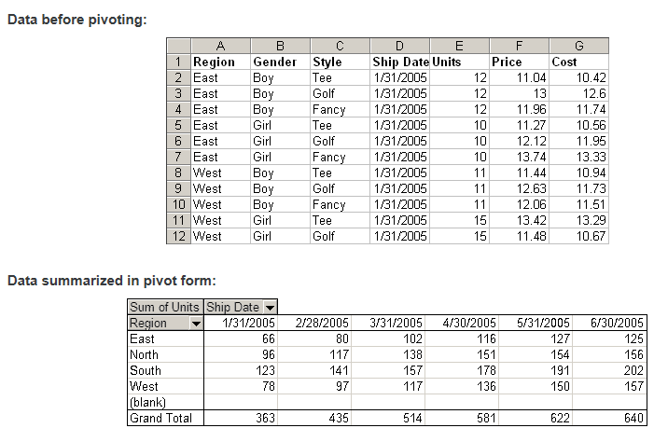

Slide 18
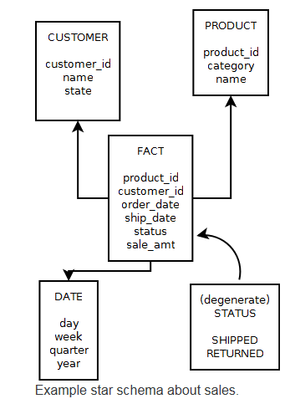
Degenerate dimensions

Slide 19
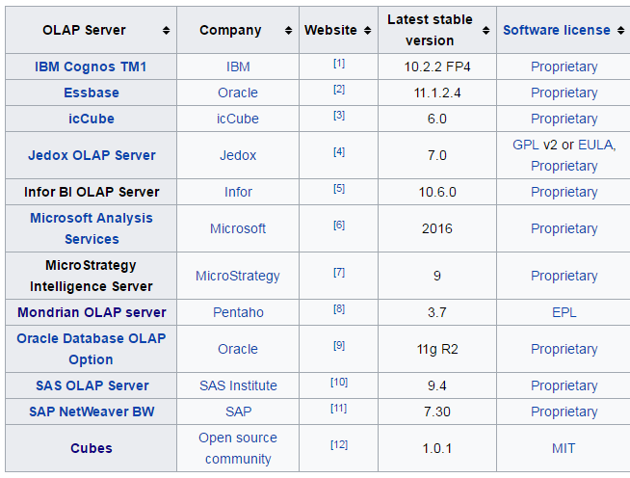
Přehled OLAP serverů
Notes:
https://en.wikipedia.org/wiki/Comparison_of_OLAP_Servers

Slide 20
Mondrian
Open source OLAP tool
Pentaho open source BI, licence EPL
In-memory OLAP cache
Podpora:
MDX – query language
Oalp4j – olap interface pro Java app
http://www.olap4j.org/
XML for analysis (XMLA) – standard interface pro analytické služby, od konsorcia Microsoft-SAS-Hyperion
Notes:
Eclipse Public License

Slide 21
MDX
Query language pro OLAP databáze
MultiDimensional Expression
Pohledy na data uložená v kostce

Slide 23
XMLA
2000-2003
Založen na XML, SOAP, HTTP
Query language: MDXML

Slide 24
Olap server „Cubes“
2014, Python, JSON
Licence MIT
http://cubes.databrewery.org/

Slide 25
Jedox
In-memory OLAP server
www.jedox.com
GPL nebo proprietární
Excel jako interface

Slide 26
Druid
Open-source OLAP tool for real-time analytics

Slide 27
Pivot Table
Nástroj pro sumarizaci dat – v tabulkových procesorech nebo BI
Jednodušší verze OLAPu
Notes:
Pozn. Polsky – tabela przestawna

Slide 28
Základní operace s datovou kostkou
Drill-down – umožňuje uživateli ve zvolené(-ých) instanci(-ích) jisté agregační úrovně nastavit nižší(jemnější) agregační úroveň
Roll-up – jde o opak předešlé operace. Ve zvolených instancích jisté agregační úrovně nastavuje vyšší (hrubší) agregační úroveň.
Pivoting – umožňuje „otáčet“ datovou krychlí, tj. měnit úhel pohledu na data na úrovni presentace obsahu datového skladu.
Slicing – dovoluje provádět řezy datovou kostkou, tj. nalézt pohled, v němž je jedna dimenze fixována v jisté instanci určité agregační úrovně. Jinými slovy tato dimenze aplikuje filtr na instance příslušné agregační úrovně dané dimenze.
Dicing – je obdobou „slicingu“, jenž umožňuje nastavit takový filtr pro více dimenzí

Slide 29
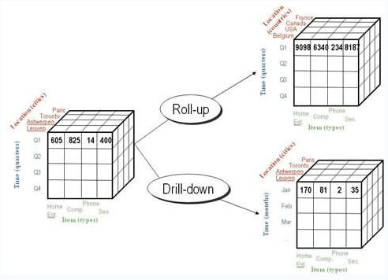
Roll-up, drill-down

Slide 30
Roll-up
Agregace dat v kostce
Odpovídá GROUP BY:
SELECT [attribute list], SUM [attribute names] FROM [table list] WHERE [condition list] GROUP BY [grouping list]

Slide 31
Drill-down
Zvyšuje počet dimenzí
Opak roll-up
Sumarizuje data na nižší úrovni hierarchie

Slide 35
Drill-through
Drill-through - operace drill-down až na nejnižší úroveň (až ke zdroji v relační db)

Slide 36
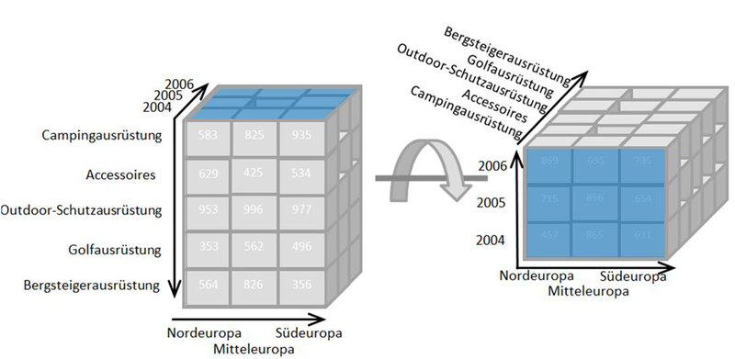
Pivoting

